Slide 1
Akreditačný seminár
OFMJ
2012 - 2015

Slide 2
OFMJ – výskumné smery 2012-2015
Zlúčeniny f-kovov
1. Marián Mihalik Marek Antoňák, D
2. Matúš Mihalik Jana Lazúrová, D
3. Martin Vavra Zuzana Molčánová, D
4. Mária Zentková
Transport elektrického náboja a tunelové javy v tuhých látkach
Ivan Baťko
Marianna Baťková
Magnetické kvapaliny
Martina Koneracká Jozefína Majorošová, D
Vlasta Závišová Iryna Khmara, D
Martina Kubovčíková Veronika Gdovinová, D
Zuzana Mitróová Michaela Jeníková, D
Lucia Balejčíková
Matuš Molčan Mária Sabadková, TP
Michal Rajňák
Katarína Paulovičová
Natália Tomašovičová
Milan Timko
Marián Reiffers
Anežka Hashim
Akreditačný seminár ÚEF -OFMJ 2-06-2016

Slide 3
Počet a štruktúra zamestnancov
Akreditačný seminár ÚEF -OFMJ 2-06-2016

Slide 4
Štruktúra vedeckých pracovníkov
1 vedúci vp, 2012-2015, 1 samostatný 2012-2014, 2 samostatní 2015,
Akreditačný seminár ÚEF -OFMJ 2-06-2016

Slide 5
Počet domácich projektov riešených v období 2012-15
ŠTRUKTÚRA PROJEKTOV | Počet projektov
 | A | B
1. Vedecké projekty, ktoré boli do r. 2015 financované VEGA | 7 | -
2. Projekty, ktoré boli financované APVV | 8 | 1
3. Projekty OP ŠF | 8 | -
4. Projekty centier excelentnosti SAV | 1 | -
5. Iné projekty (FM EHP, ŠPVV, Vedecko-technické projekty, ESF, na objednávku rezortov a pod.) | - | -
Akreditačný seminár ÚEF -OFMJ 2-06-2016

Slide 6
ŠTRUKTÚRA PROJEKTOV | Počet projektov
 | A | B
1. Projekty Rámcového programu EÚ | 1 | 0
2. Multilaterálne projekty v rámci vedeckých programov COST, ERANET, INTAS, EUREKA, ESPRIT, PHARE, NATO, UNESCO, CERN, IAEA, ESF (European Science Foundation), ERDF a iné | 2 | 0
3. Projekty v rámci medzivládnych dohôd o vedecko-technickej spolupráci | 3 | 0
4. Bilaterálne projekty | 3 | 0
5. Podpora medzinárodnej spolupráce z národných zdrojov (MVTS, APVV,...) | 7 | 0
6. Iné projekty financované alebo spolufinancované zo zahraničných zdrojov | 0 | 0
Počet medzinárodných projektov riešených v období 2012-15
Akreditačný seminár ÚEF -OFMJ 2-06-2016

Slide 7
A1. Domáce projekty
APVV- general call
APVV-14-0932 NANOSIMKA Účinok nanoenkapsulovaného simvastatínu na kardiovaskulárny systém pri experimentálnom metabolickom syndróme, 01.07.2015 - 30.06.2019; (V. Závišová, M. Koneracká, M. Kubovčíková)
APVV-14-0120 GONanoplatform Grafénová nanoplatforma na detekciu rakoviny, 01.07.2015 - 30.06.2019; (M. Koneracká, P. Kopčanský, M. Timko, V. Závišová, M. Kubovčíková)
APVV 0171-10 Metamylc Vplyv nanočastíc na štrukturalizačné javy a ich dôsledky v rôznych systémoch, 2011-2014; (P. Kopčanský, M. Timko, N. Tomašovičová, M. Koneracká V. Závišová, Z. Mitróová, A. Hashim, I. Antal)
APVV 0742-10 NANOALIS Účinok aliskirénu viazaného na nanočastice pri experimentálnej hypertenzii, 2011-2014; (M. Koneracká, V. Závišová, M. Kubovčíková)
VEGA
VEGA 2/0041/12 Štrukturalizačné javy v samousporiadajúcich štruktúrach proteínov ovplyvňované nanočasticami, 01/2012-12/2015 ; (M. Koneracká, V. Závišová, Z. Mtróová, M. Kubovčíková, P. Kopčanský, I. Antal , J. Kováč)
VEGA 2/0045/13 Citlivosť kvapalných kryštálov s nanočasticami na vonkajšie magnetické pole, 2013-2016; (P. Kopčanský, N. Tomašovičová, M. Timko, Z. Mitróová, V. Závišová, M. Koneracká, M. Kubovčíková, L. Melníková, M. Rajňak, A Hashim, I. Antal, J. Majorošová, V. Gdovinová, K Paulovičová)
VEGA 2/0077/09 Vplyv rôznych nanočastíc na štruktúrne prechody vo feronematikách a na dielektrické vlastnosti magnetických kvapalín, 2009 -2012; (P. Kopčanský, N. Tomašovičová, M. Timko......)
Akreditačný seminár ÚEF -OFMJ 02-06-2016

Slide 8
CEX
Centrum excelentnosti SAV – NANOKVAPALINY, 2009-2012; (Kopčanský, ...)
ASFEÚ projekty
Operačný program: Výskum a vývoj:
ITMS 26220220005 Vývoj technologických postupov magnetických kvapalín pre biomedicínske aplikácie, 2010-2012; (P. Kopčanský)
ITMS 26220120033 Dobudovanie centra pre kooperatívne javy a fázové prechody v nanosystémoch s perspektívou využitia v nano- a biotechnológiách, 2010 – 2013; (P. Kopčanský)
ITMS 26210120012 Dobudovanie infraštruktúry pre výskum nanosystémov s perspektivou využitia v technickej a medicínskej praxi, 2012-2014; (P. Kopčanský)
Operačný program: Vzdelávanie:
ITMS 26110230061 Edukačné centrum pre výskum a vývoj komplexných nanosystémov – NANOKOP, 2012 – 2013; (P. Kopčanský)
ITMS 26110230097 Medzinárodné virtuálne laboratórium fyziky progresívnych materiálov – PhysNet, 2013-2015. (A. Juríková)
A2 Medzinárodné projekty
FP7 MNT-ERA.NET projekt MACOSYS Magneticky aktívne anizotropné kompozitné systémy, 2013-2016; (P. Kopčanský, ...)
COST - TD 1402 RADIOMAG Multifunkcionalizované nanočastice pre magnetickú hypertermiu a nepriamu radiačnú terapiu, 2014-2018; (P. Kopčanský, V. Závišová, M Timko, M. Koneracká, M. Kubovčíková, M. Molčan)
Akreditačný seminár ÚEF -OFMJ 02-06-2016

Slide 9
Medzinárodné projekty riešené v období 2012-15
MAD, Poľsko
- Vlastnosti nových magnetických materiálov (Properties of new magnetic materials), M. Mihalik
MAD, Poľsko
- Magnetické a štruktúrne vlastnosti nových materiálov (Magnetic and structural properties of novel
materials), M. Mihalik
MAD Ukrajina –
Hierarchia fázových prechodov v kooperatívnych systémoch so spinovou interakciou: Zameranie
na emergentné časové škálovanie pre čítacie hlavy (Hierarchi of phase transitions in cooperative
systems with spin-interactions: Towards emergent time-scales for read-heads ), M. Mihalik
Akreditačný seminár ÚEF -OFMJ 2-06-2016

Slide 10
Realizované menšie zahraničné projekty
Effect of pH on the magnetoferritin structure (3. – 4. 11. 2015) zodpovedný riešiteľ: RNDr. Lucia Balejčíková, PhD. DESY, Hamburg, Nemecko
Effect of pH on the magnetoferritin structure (10. – 11. 09. 2015) zodpovedný riešiteľ: RNDr. Lucia Balejčíková, PhD. ILL, Grenoble, Francúzsko
SANS study of magnetoferritin structure at various pH (22. – 25. 6. 2015) zodpovedný riešiteľ: Doc. RNDr. Peter Kopčanský, CSc. PSI, Villigen, Švajčiarsko
SANS study of magnetoferritin structure at high iron content (19. 10. 2013) zodpovedný riešiteľ: Doc. RNDr. Peter Kopčanský, CSc. JINR, Dubna,RF
The SAXS study of magnetoferritin effect on lysozyme amyloid aggregates (15. 8. 2013) zodpovedný riešiteľ: Doc. RNDr. Peter Kopčanský, CSc. DESY, Hamburg, Nemecko
SANS study of magnetoferritin using contrast variation (25. – 26. 10. 2012) zodpovedný riešiteľ: Doc. RNDr. Peter Kopčanský, CSc. JINR, Dubna, Ruská Federácia
SANS study of magnetoferritin suspension with different loading of iron (29. 11. 2012) zodpovedný riešiteľ: Doc. RNDr. Peter Kopčanský, CSc. PSI, Villigen, Švajčiarsko
Study of synthetic ferritin with different amounts of iron using SAXS technique (29. 5. 2012) zodpovedný riešiteľ: Doc. RNDr. Peter Kopčanský, CSc. DESY, Hamburg, Nemecko
9. AFM studies of interaction of magnetic nanoparticles with lyotropic liquid crystal
(16.9.-30.10. 2015) zodpovedný riešiteľ: N. Tomašovičová, Academia Sinica in Taipei, Taiwan
10. AFM studies of ordering processes in lyotropic liquid crystals doped with magnetic nanoparticles (28.4.-15.5. 2015) zodpovedný riešiteľ : N. Tomašovičová, Academia Sinica in Taipei, Taiwan

Slide 11
Počet CC publikácií, patentov
Výsledky | 2012 |  |  | 2013 |  |  | 2014 |  |  | 2015 |  |  | total
 | num | N/FTE |  | num | N/FTE |  | num | N/FTE |  | num | N/FTE |  | num | aveage | N/FTE
chapters in monographs, books published abroad | 1 |  |  |  | 1 |  |  |  |  |  |  |  | 2
chapters in monographs, books published in Slovakia |  |  |  |  |  |  |  |  |  | 1 |  |  | 1
CC publications | 11 |  |  | 17 |  |  | 12 |  |  | 13 |  |  | 53
scientific publications in indexed by other databases (WOS SCOPUS...) | 6 |  |  | 6 |  |  | 5 |  |  | 8 |  |  | 25
Akreditačný seminár ÚEF -OFMJ 2-06-2016

Slide 12
 | 2015 | 2014 | 2013 | 2012 | SUMA
Počet A publikácií CC, IF > 1.25 | 17 | 11 | 15 | 16 | 59
Počet A publikácií, IF > 1.25 kde prvý autor je z ÚEF/ korešpondujúci autor je z ÚEF SAV | 7 | 6 | 8 | 8 | 29
Schválené patenty:
№ 201404260
Spôsob zvýšenia iónovej vodivosti kompozitu na báze kvapalných kryštálov
Method for the optimal lysozyme concentration determination to form a lyotropic magnetic liquid crystal
I.P. Studenjak, О.V. Коvalčuk, P. Kopčanský, М. Тimko, V. Závišová, N. Tomašovičová
№ 201404255
Metóda pre stanovenie optimálnej koncentrácie lyzozýmu pre vytvorenie lyotropného magnetického kvapalného kryštálu
Method for increasing of ion conductivity of the liquid crystal based composite
I.P. Studenjak, О.V. Коvalčuk, P. Kopčanský, М. Тімко, Z. Gažová, K. Šípošová
Patenty sú prihlásené na Štátnom podniku "Ukrajinský ústav priemyselného vlastníctva" (State Enterprise "Ukrainian Institute of Industrial Property„, Glazunova Str., 1, Kiev-42, 01601, Ukraine)

Slide 13
Pozvané prednášky:
P. Kopčanský: Critical phenomena in complex systems containing nanoparticles. April 2011, NCTS- Workshop on Critical Phenomena and Complex Systems. Taiwan
P. Kopčasnký: Isotropic- Nematic transitions in ferronematics induced by magnetic field. Jún 2011, Timisoara days
M. Timko: Magnetosomes, Jún 2011, Timisoara days
P. Kopčasnký: Low magnetic field response of ferronematics way to magnetovision camera, 21.-25.8.2011, International Symposium on Magnetism, Moscow, Russia
P. Kopčanský: Ferronematics- liquid crystals dopped with magnetic nanoparticles. Júl 2011 SOPRON, Hungarian-USA workshop about liquid crystals
A. Hashim:Magnetic nanoparticles prepared by biomineralization process - preparation, characterization and utilization. In Proceedings of the scientific conference Physics of Materials 2012, 17-19 October 2012, Košice, Slovakia
N. Tomašovičová: Ferronematics: combinations of liquid crystals with magnetic fluids, Workshop: Transformation of knowledge and technologies to the praxis obtained by research and development in the earth resources area, June 4 – 5, 2012, Hotel Akadémia, Stará Lesná, Slovakia.
M. Timko:Bacterial magnetic nanoparticles – aspects of preparation, characterization and applications. In 10 CCC : 10th Conference on Colloid Chemistry, Budapest, Hungary, August 29-31, 2012
N. Tomašovičová: Magnetic nanoparticles prepared by biomineralization process - preparation, characterization and utilization, Physics of Materials, 17-19 October 2012, Košice
P. Kopčanský:Magnetic nanoparticles can help to increase the sensitivity of liquid crystals to an applied external magnetic field. 13th International Conference on Magnetic Fluids, January 07 – 11, 2013, New Delhi, India.
M. Timko: Heating Characteristic of Magnetic Fluids based on various carrier liquid. In 9th Workshop on Molecular Acoustics, Relaxation and Calorimetric Methods, February 25 - March 1, 2013, Szczyrk, Poland
N. Tomašovičová: Structural phase transitions in ferronematics – liquid crystals doped with magnetic nanoparticles, Exploratory workshop on deffect – assembled soft matter for nanoscience and nanotechnology, 13-16 September, Rogaška Slatina, Slovenija

Slide 14
P. Kopčanský: Magnetoferritin. In ISMAP 2015 : Ilmenau Symposium on Medical Application of Magnetic Nanoparticles and Ferrofluids, Ilmenau, Germany, September 1-3, 2015, invited talk.
M Timko: Hyperthermia in nanoparticle systems, In ISMAP 2015 : Ilmenau Symposium on Medical Application of Magnetic Nanoparticles and Ferrofluids, Ilmenau, Germany, September 1-3, 2015, invited talk.
P. Kopčanský. Anisotropic liquids based on liquid crystals doped by magnetic nanoparticles. In 11th Workshop on Molecular Acoustics, Relaxation and Calorimetric Methods, 3. - 6.3. 2015, Szczyrk, Poland, invited talk
P. Kopčanský, Feronematics, 18. Konferencii českých a slovenských fyzikov, Olomouc, ČR
P. Kopčanský a kol. How to induce high sensitivity of liquid crystal to external magnetic fieldEuropean Conference PHYSICS OF MAGNETISM 2014 (PM'14), Poznan, Poland
M. Timko: The hyperthermic effect in bacterial nanoparticles, 43rd Winter School on Wave and Quantum Acoustics. 10th Winter Workshop on Molecular Acoustics, Relaxation and Calorimetric Methods, Szczyrk 2014 (4.3 -7.3.2014)
P. Kopčanský: The effects of amyloid structure disagregation in the presence of magnetic fluids and magnetic fields 43rd Winter School on Wave and Quantum Acoustics. 10th Winter Workshop on Molecular Acoustics, Relaxation and Calorimetric Methods, Szczyrk 2014 (4.3 -7.3.2014)

Slide 15
Pozvané prednášky
2.6.2. Vyžiadané prednášky na domácich vedeckých podujatiach
MIHALIK, Marián: Štruktúra a magnetické vlastnosti progresívnych materiálov na báze oxidov mangánu. In Progresívne magnetické materiály : Zborník abstraktov. Košice, 25.10.2013. - Košice : Ústav materiálového výskumu SAV, 2013, s. 12, invited talk. ISBN 978-80-970964-6-5.
ZENTKOVÁ, Mária: Multifunkčné materiály na báze molekulárnych magnetov. In Progresívne magnetické materiály: Zborník abstraktov. Košice, 25.10.2013. - Košice : Ústav materiálového výskumu SAV, 2013, s. 11, invited talk. ISBN 978-80-970964-6-
2.6.3. Vyžiadané prednášky na významných vedeckých inštitúciách
MIHALIK, Marián: Synthesis, structure and magnetic properties of selected manganese based oxides, Nanotechnology Seminar, Ben-Gurion University of the Negev, 14.5.2014
MIHALIK, Marián: Magnetic nanoparticles of selected iron and manganese based oxides, Condensed Matter Seminar, University of Florida, Gainsville ,FL, 29.9. 2014
MIHALIK, Marián: Synthesis, structure and magnetic properties of progressive materialôs based on manganese oxides, The Henryk Niewodniczanski Institute ofF Nuclear Physics Polish Academy of Sciences, invited talk.
ZENTKOVA MARIA: Pressure effect on magnetic properties of selected manganites, Condensed Matter Seminar, University of Florida, Gainsville ,FL, 27.4. 2015
MIHALIK Marián: Tuning of magnetic and dielectric properties in orthorhombic RMn1-xFexO3 crystals, Instytut Fizyki Jądrowej Polskiej Akademii Nauk, Kraków, 12.11.2015
MOLČANOVÁ Zuzana: Synthesis and characterization of selected cerium and uranium materials which were prepared by arc melting and splat cooling , Instytut Fizyki Jądrowej Polskiej Akademii Nauk, Kraków, 12.11.2015
Akreditačný seminár ÚEF -OFMJ 2-06-2016

Slide 16
Citácie za akredit. obdobie
 | 2014 | 2013 | 2012 | 2011 | SUMA
Celkový počet citácií WOS | 168 | 152 | 146 | 127 | 623
Iné databázy- SCOPUS | 27 | 19 | 22 | 34 | 102
Citácie prác, publikované v atestačnom období 2012-2015
 | SUMA
Celkový počet citácií WOS | 96
Iné databázy | 14
Akreditačný seminár ÚEF -OFMJ 2-06-2016

Slide 17
TOP citované práce
M. Koneracka, P. Kopcansky, M. Antalik, M. Timko, C.N. Ramchand, D. Lobo, R.V. Mehta, R.V. Upadhyay:
Immobilization of proteins and enzymes to fine magnetic particles. JOURNAL OF MAGNETISM AND MAGNETIC MATERIALS, Volume: 201, Pages: 427-430, (1999) DOI: 10.1016/S0304-8853(99)00005-0
Počet citácií: 124/49 (2011-2014)
M. Koneracka, P. Kopcansky, M. Timko, C.N. Ramchand, A. de Sequeira, M. Trevan: Direct binding procedure of proteins and enzymes to fine magnetic particles. JOURNAL OF MOLECULAR CATALYSIS B-ENZYMATIC 18, p 13-18, AN PII S1381-1177(02)00016-4, 13 (2002) DOI: 10.1016/S1381-1177(02)00016-4 Počet citácií: 62/14 (2011-2014)
P. Kopcansky, N. Tomasovicova, M. Koneracka, V. Zavisova, M. Timko, A. Dzarova, A. Sprincova, N. Eber, K. Fodor-Csorba, T. Toth-Katona, A. Vajda, J. Jadzyn: Structural changes in the 6CHBT liquid crystal doped with spherical, rodlike, and chainlike magnetic particles. PHYS. REV. E, Volume: 78, Pages: 011702, (2008) DOI:10.1103/PhysRevE.78.011702
Počet citácií: 30/27 (2011-2015)
Breuer, K. - Messerli, S. - Purdie, D. – Garnier, M. – Hengsberger, M. - Baer, Y. - Mihalik M. Observation of a gap opening in FeSi with photoelectron spectroscopy. In Physical Review B. Vol. 56, no. 12 (1997), p. R7061-R7064. Počet citácií: 33/3 (2011-2014)
KUWAHARA, K. - AMITSUKA, H. - SAKAKIBARA, T. - SUZUKI, O. - NAKAMURA, S. - GOTO, T. - MIHALIK, M. - MENOVSKY, A.A. - DEVISSER, A. - FRANSE, J.J.M. Lattice instability and elastic response in the heavy electron system URu2Si2. In Journal of the Physical Society of Japan. Vol. 66, no. 10 (1997), p. 3251-58. Počet citácií: 20/13 (2011-2014)
Akreditačný seminár ÚEF -OFMJ 2-06-2016

Slide 18
Doktorandské štúdium
Michal Rajňak 2015 (M. Timko)
Lucia Melníková, Balejčíková 2015 (P. Kopčanský)
Matuš Molčan 2014 (M. Timko)
Martina Kubovčíková 2012 (M. Koneracká)
Zuzana Molčanová 2015 (M. Mihalik)
Jana Lazúrová 2014 (M. Zentková)
Akreditačný seminár ÚEF -OBF 18-05-2016

Slide 19
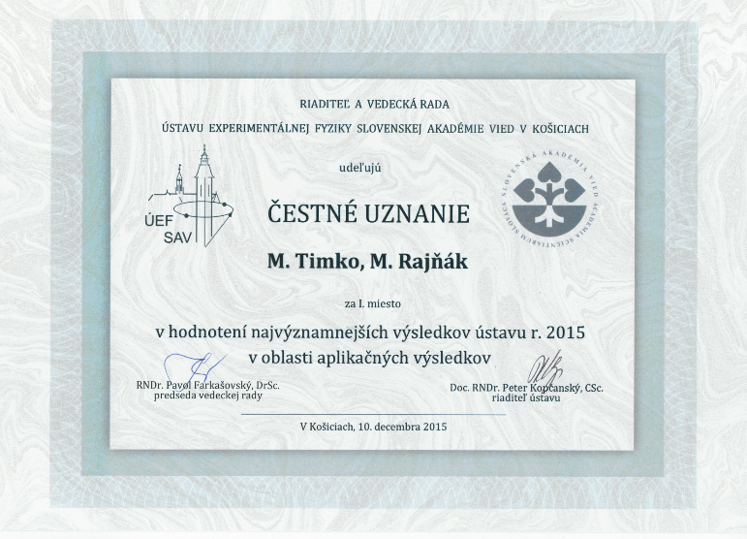
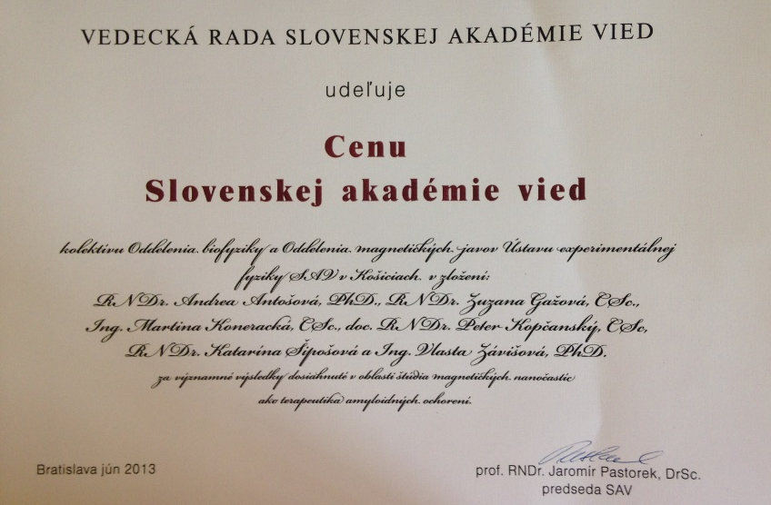
Ocenenia
Cena SAV - rok 2013
A. Antošová, Z. Gažová, M. Koneracká, P. Kopčanský, K. Šipošová, V. Závišová
Za významné výsledky dosiahnuté v oblasti štúdia magnetických nanočastíc ako terapeutika amyloidných ochorení
Čestné uznanie
M. Timko, M. Rajňák
Za najvýznamnejšie výsledky ústavu r. 2015 v oblasti aplikačných výsledkov
.....
Akreditačný seminár ÚEF -OFMJ 02-06-2016

Slide 20
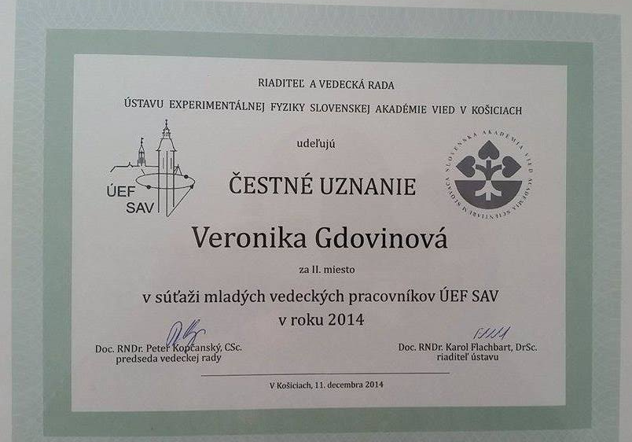
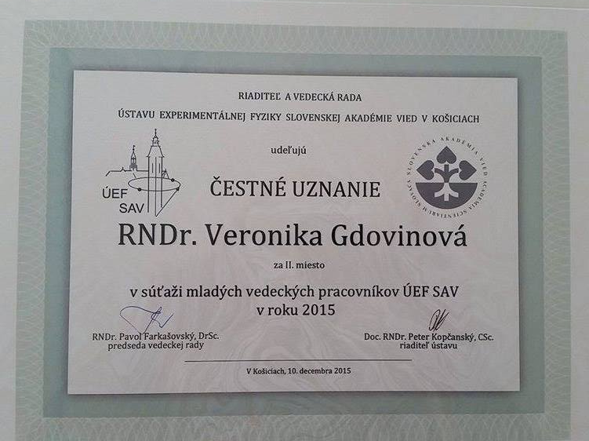
Ocenenia
Čestné uznanie
V. Gdovinová
za 2. miesto v súťaži mladých vedeckých pracovníkov ÚEF SAV v roku 2014, 2015

Slide 21
Ocenenia výsledkov
    1. miesto v hodnotení najvýznamnejších výsledkov ústavu r. 2015 v oblasti aplikačných výsledkov
    1. miesto Súťaž mladých vedcov ÚEF SAV 2015, Rajňák
    1. miesto Súťaž mladých fyzikov, 21. konferencia slovenských fyzikov, Nitra, 7. – 10. september 2015, Rajňák
    1. miesto Súťaž o Cenu Štefana Jedlíka za najlepšiu záverečnú prácu v odbore aplikovaný magnetizmus a magnetické materiály v kategórii Dizertačné práce realizované na SAV, Rajňák
    2. miesto Súťaž mladých vedeckých pracovníkov SAV do 35 rokov 2, Rajňák

Slide 22
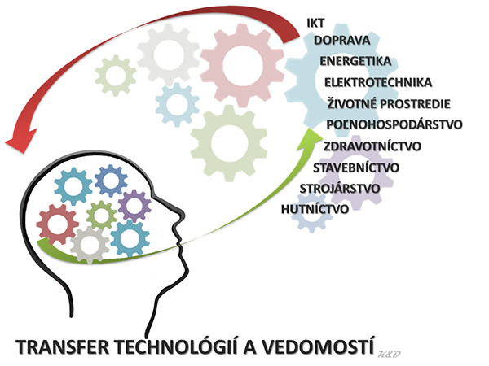
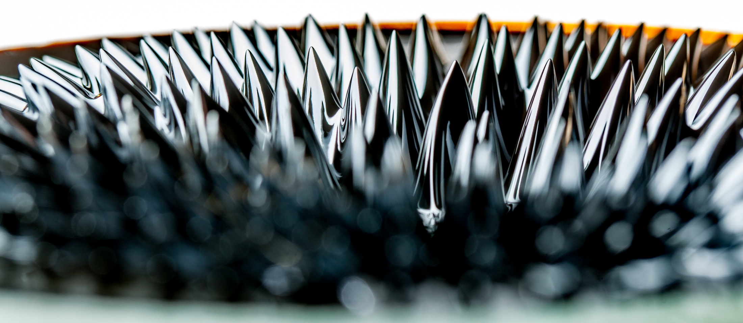
Výučba a výstup do spoločenskej praxe
    vedenie bakalárskych a diplomových prác študentov z odboru Fyzikálne inžinierstvo progresívnych materiálov, TUKE, (Timko, Kopčanský, Rajňák)
    exkurzie a semináre pre vysokoškolských študentov z Prešovskej univerzity a Technickej univerzity
    exkurzie pre širokú verejnosť v rámci DOD
    popularizačné aktivity v rámci Noci výskumníka a Steel park
    Predstavenie výsledkov na podujatí Trans Tech Burza

Slide 23
Iné popularizačné aktivity
Noc výskumníka - 2012
Deň otvorených dverí - 2012
2013 – Matuš Mihalik, Marián Mihalik, Mária Zentková: Vývoj a inštalácia exponátov pre Steel Park (Interaktívna šatňa, Interaktívne pieskovisko, Interaktívna socha) – Cena SAV za popularizáciu
2013 – 2016, Mária Zentková, Vedecký brloh
US Steel Park 3 expozície

